Slide 6
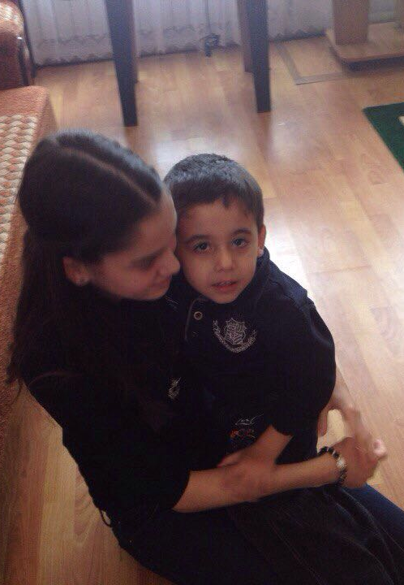

Slide 8
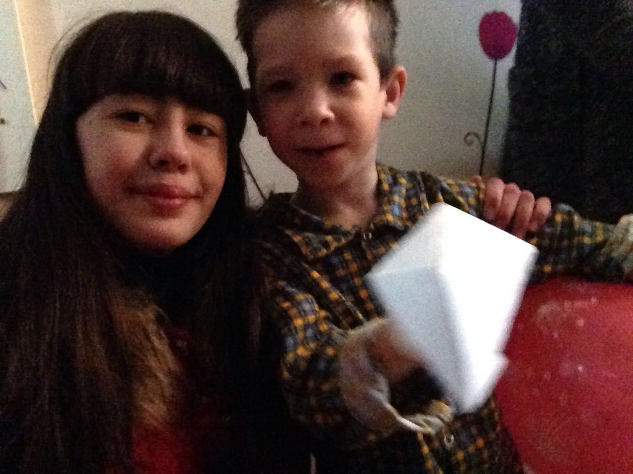

Slide 14
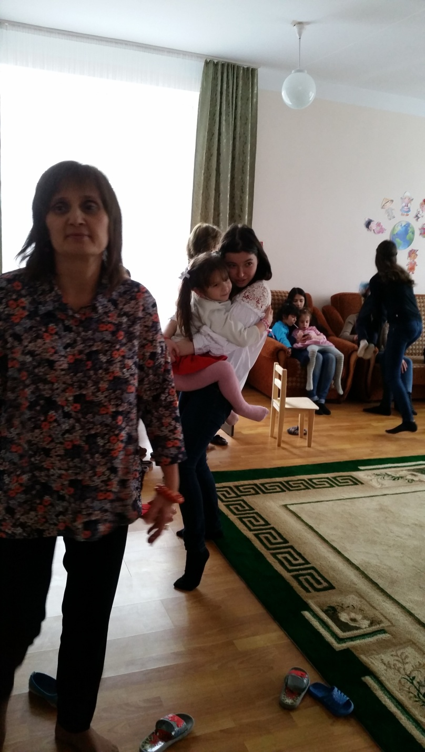

Slide 29
По словам уполномоченного по правам ребенка при президенте России Павла Астахова, число детей в России, нуждающихся в семейном устройстве, составляет
120 тысяч человек.

